Slide 1


TwinMeet
Твой цифровой двойник для онлайн-встреч
Авторы проекта:
Мацукевич З., Демидов А., Евтух Т.
Группа 421703

Slide 2






Целевая аудитория и ранние последователи
IT-специалисты
Фрилансеры
Студенты онлайн-вузов
Программисты и менеджеры на удаленке. Ранние последователи — это гики и IT-команды, которые предельно перегружены ежедневными рабочими созвонами.
Независимые специалисты, управляющие множеством проектов одновременно, для которых оптимизация времени на коммуникацию играет ключевую роль.
Учащиеся, вынужденные посещать многочасовые монотонные лекции в сети, где требуется лишь пассивное присутствие без активного интерактива.

Slide 3

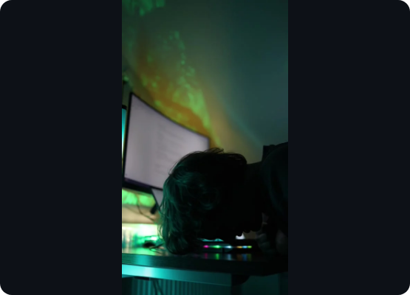
Проблема и существующие альтернативы
•
Выгорание: Сильная усталость от постоянных видеовстреч с обязательно включенной камерой.
•
Потеря времени: Вынужденное присутствие на созвонах, где требуется только слушать.
•
Снижение фокуса: Риск пропустить важные детали при параллельном выполнении других задач.
Недостатки альтернатив: Существующие нейросети генерируют лишь короткие видео и не могут транслировать их как камеру в реальном времени. AR-маски "внимательного взгляда" по-прежнему требуют вашего физического присутствия у экрана.

Slide 4
Уникальная ценность
Будь на созвоне, занимаясь своими делами. Твой цифровой двойник поддержит эффект присутствия, а после встречи выдаст готовый конспект.
"
"
— Наше уникальное торговое предложение (УТП)

Slide 5

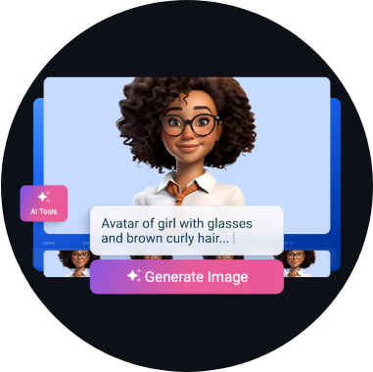
Решение проблемы
Десктопное ИИ-приложение TwinMeet
Наша разработка представляет собой интуитивно понятную десктопную программу со встроенными алгоритмами искусственного интеллекта.
Она генерирует вашего автономного аватара в режиме реального времени. Аватар оснащен базовыми голосовыми реакциями для органичного поддержания диалога.
Дополнительно сервис включает функцию умного анализа текста, которая автоматически слушает спикеров и готовит подробную выжимку по итогам совещания.

Slide 6


Каналы продвижения
Таргетинг и Интеграции
Виральный контент
Запуск узконаправленной таргетированной рекламы на площадках Telegram и LinkedIn, ориентированной на IT.
Сотрудничество с техноблогерами на платформах YouTube и TikTok для создания нативных обзоров "вау-продукта".
Официальное размещение нашего программного решения в каталогах плагинов и дополнений для популярных платформ: Zoom и Google Meet.
Запуск вирусных видеороликов с юмористическим посылом, демонстрирующих работу приложения (например, форматы в духе «Как я спал на совещании»).

Slide 7

Потоки прибыли (Подписка)
Уровень | Доступное время | Доступный функционал
Free | 2 часа в месяц | Генерация визуального аватара без поддержки голоса. Идеально для тестирования платформы на коротких лекциях.
PRO | 25 часов в месяц | Визуальный аватар + включен анализ и подготовка выжимки текста с прошедшего совещания (Summary).
ULTRA | Безлимитно | Полный доступ: все функции + генерация голосовых ответов. Ваш полностью автономный цифровой двойник.

Slide 8






Структура издержек
Разработка ИИ
Инфраструктура
Маркетинг
Инвестиции в проектирование, обучение и оптимизацию алгоритмов компьютерного зрения, а также мощных модулей синтеза и семантического анализа речи.
Регулярная оплата и техническое содержание высокопроизводительных GPU-серверных мощностей, необходимых для рендеринга аватаров в реальном времени.
Бюджет на таргетированную рекламу, продакшн вирусного контента и оплату интеграций с ключевыми лидерами мнений (инфлюенсерами).

Slide 9



Ключевые метрики (AAARRR)
Awareness (Осведомленность)
Acquisition (Привлечение)
Activation (Активация)
Охваты в соцсетях, упоминания в СМИ и запросы в поиске. Продукт вызывает споры (этично ли спать на лекции?). Главная задача — создать хайп.
Трафик на сайт, стоимость перехода, количество регистраций. Мы конвертируем хайп от вирусных роликов в прямой интерес и скачивания продукта.
Процент пользователей, успешно сгенерировавших аватара по фото и запустивших тестовый созвон. Процесс загрузки должен быть максимально быстрым.

Slide 10



Ключевые метрики (AAARRR)
Retention (Удержание)
Referral (Виральность)
Revenue (Доходность)
Ежемесячное количество созвонов с двойником. Самый важный этап: если аватар выглядит неестественно, клиент уйдет. Если босс не заметил — это успех.
Коэффициент виральности. Продукт "скрытный", поэтому шеринг идет по реферальным ссылкам исключительно среди коллег одного уровня в компании.
Доходы от платных подписок. Пользователь готов платить, когда исчерпал бесплатные 2 часа и понимает, что завтра ему предстоит долгая монотонная встреча.

Slide 11
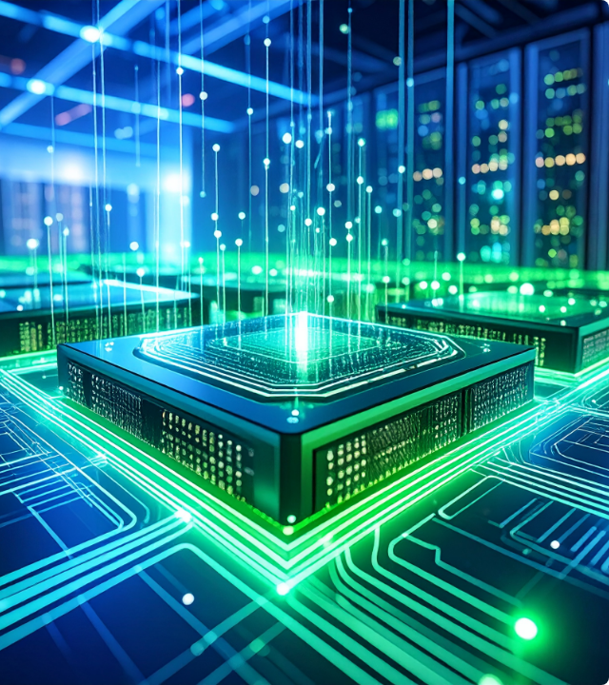
Скрытое преимущество
Технологический барьер
Бесшовная интеграция (ОС): Сервис эмулирует аппаратную веб-камеру. Его невозможно обнаружить или заблокировать со стороны алгоритмов Zoom, Teams или Meet.
Естественная микромимика: Наша ИИ-модель симулирует дыхание, моргание и кивки в такт речи собеседников, создавая абсолютную, неотличимую иллюзию присутствия.
All-in-One архитектура: Мы единственные, кто объединил реалистичный видео-аватар, генерацию голоса и умную саммаризацию текста в единое автономное приложение.

Slide 12
СПАСИБО
за внимание к проекту TwinMeet.
Команда: Мацукевич З., Демидов А., Евтух Т. | Группа 421703

Slide 13




Image Sources
https://png.pngtree.com/background/20240112/original/pngtree-digital-3d-figurative-illustration-a-futuristic-abstract-portrait-with-glowing-fluid-picture-image_7236000.jpg
Source: pngtree.com
https://images.pond5.com/vertical-screen-exhausted-person-rests-footage-316702634_iconl.jpeg
Source: www.pond5.com
https://dp0rksi384o97.cloudfront.net/media/4294/conversions/ai-avatar-generator-webp.webp
Source: flixier.com
https://www.dell.com/wp-uploads/2025/06/Firefly_A-glowing-AI-circuit-board-in-a-futuristic-high-tech-environment-surrounded-by-inter-463033.jpg
Source: www.dell.com

